Slide 1
Polaritet og blandbarhed
Kemi C for HF
Kap. 6

Slide 2
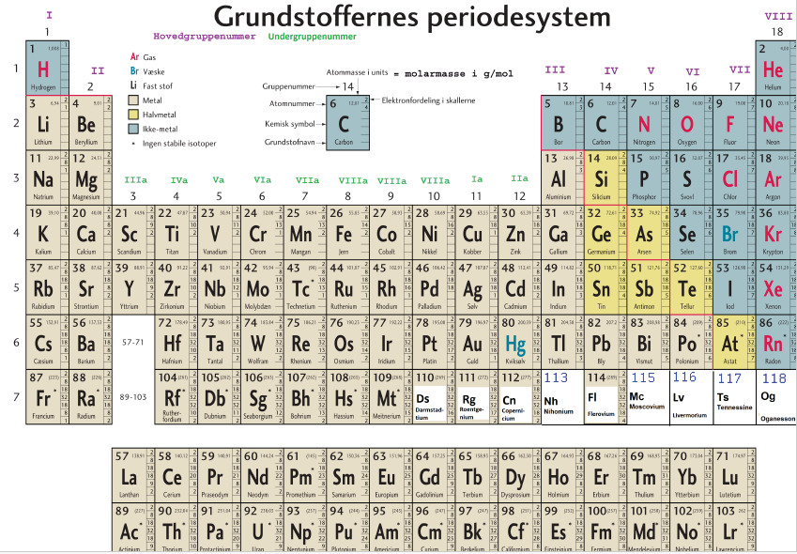
Inddeling af grundstoffer
Metaller (M), ikke-metaller (IM) (og halvmetaller (HM))

Slide 3
Kemiske forbindelser
Kemiske forbind.
Ionforb.
M+IM
Fx NaCl
Molekylforb.
IM+IM
Fx H₂O
Metalforb.
M+IM
Fx CuZn
Kemiske forbindelser består af mindst to slags grundstoffer (fx NaCl)

Slide 4

Molekylforbindelser
Molekylforbindelser består af IM og IM, fx H₂O
I molekylforbindelser deles atomerne om elektroner (for at opnå de ønskede 8 elektroner i yderste skal)
Bindingerne mellem atomerne kaldes for en elektronparbinding
I en strukturformel vises et elektronpar med en streg
Der findes enkeltbindinger, dobbeltbindinger og trippelbindinger

Slide 5
Elektronegativitet (EN)
I et molekyle deles atomerne om elektronerne
Imidlertid deles de ikke ligeligt om elektronerne
Vi tager et meget simpelt molekyle som eksempel, hydrogenchlorid, HCl
HCl har strukturformlen H-Cl
Der er altså en enkeltbinding (ét par elektroner) mellem H og Cl
Imidlertid er Cl bedre til at trække i det fælles elektroner end H er
Vi indfører begrebet elektronegativitet (EN)
EN er et mål for et atoms evne til at trække i elektronerne i en elektronparbinding

Slide 6
Elektronegativitet (EN)
EN er et tal mellem 1 og 4
Jo højere EN er, jo bedre er atomet til at trække i fælles elektroner
Her er nogle udvalgte eksempler:
Vi bruger eksemplet med H-Cl, og finder EN for H og Cl: 2,1 og 3,0
Da Cl har den højeste EN, trækker det mest i de fælles elektroner
Da Cl er bedst til at trække i elektroner (negative) bliver Cl en lille smule negativ
H | C | O | Cl | P
2,1 | 2,5 | 3,5 | 3,0 | 2,1

Slide 7
Elektronegativitet (EN)
Da Cl trækker elektroner (delvist) væk fra H, bliver H en lille smule positiv
Vi kan illustrere det ved at skrive δ- (delta minus) ved Cl og δ+ ved H
δ er det græske bogstav delta (lille delta)
Man siger at molekylet er polært eller at molekylet er en dipol

Slide 8
Betingelse for polaritet
For at få en mål for graden at polaritet, beregner vi forskellen i EN
Denne forskel i EN betegner vi ∆EN
∆ er et stort delta i det græske alfabet
∆ bruges i fysik og kemi til at beregne forskelle
I det konkrete eksempel med H-Cl, beregner vi:
∆EN = 3,0-2,1 = 0,9
I praksis skal ∆EN være over 0,5 for at vi betragter molekylet som polært
∆EN < 0,5: upolært molekyle
∆EN > 0,5: polært molekyle

Slide 9
Polaritet
Eksempel 1:
HCl
Hvis forskellen i elektronegativitet (∆EN) er større end 0,5 er molekylet polært
EN for H er 2,1
EN for Cl er 3,0
Forskellen er 0,9
∆EN > 0,5
Molekylet er polært
Eksempel 2:
CH₄
Hvis forskellen i elektronegativitet (∆EN) er større end 0,5 er molekylet polært
EN for H er 2,1
EN for C er 2,5
Forskellen er 0,4
∆EN < 0,5
Molekylet er upolært

Slide 10
Inddeling af kemiske forbindelser
Kemiske forbindelser
Upolære molekylforbindelser
IM+IM
∆EN < 0,5
Polære molekylforbindelser
IM+IM
∆EN > 0,5
Ionforbindelser
M+IM
∆EN > 1,8

Slide 11
Opgaver
Opgaveark: opgaver kapitel 06.docx
Opgaver: 1-7
30 min.

Slide 12
Blandbarhedsregler
Et molekyles polaritet bruges til at afgøre om to stoffer er blandbare
Et polært stof kan blandes med et andet polært stof
Et upolært stof kan blandes med et andet upolært stof
Et polært stof kan IKKE blandes med et andet upolært stof
Eller som én regel:
Ens stoffer (samme polaritet) kan blandes

Slide 13
Væskers blandbarhed
En væske er altid en molekylforbindelse (ionforbindelser er altid på fast form)
En molekylforbindelse kan enten være polær eller upolær
Blandbarhedsskema:
Væske 1 | Væske 2 | Blandbar?
Polær væske | Polær væske | Ja
 | Upolær væske | Nej
Upolær væske | Polær væske | Nej
 | Upolær væske | Ja

Slide 14
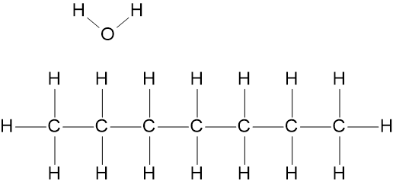
Blandbarhed
Vand og heptan har strukturformlerne vist på figuren
Vi slår EN op for H og O: 2,1 og 3,5
Vi beregner: ∆EN = 3,5-2,1=1,4
∆EN er langt over 0,5, vand er altså særdeles polært
Vi slår EN op for H og C: 2,1 og 2,5
Vi beregner: ∆EN = 2,5-2,1=0,4
Da ∆EN er under 0,5, er heptan upolært
De to stoffer kan altså ikke blandes

Slide 15
Opgaver
Opgaver: 8-11
15 min.

Slide 16
Molekylforbindelser og ionforbindelser
Molekylforbindelser kan deles op i upolære og polære
De polære molekylforbindelser begynder at få en vis karakter af ionforbindelser (hvor elektronerne overføres helt)
Vi kan se det som en glidende skala
Upolære molekylforbindelser | Polære molekylforbindelser | Ionforbindelser
∆EN < 0,5 | 0,5 < ∆EN < 1,8 | ∆EN > 1,8
Elektroner deles ligeligt | Elektroner deles – men ”skævt” | Elektroner overføres fra metal til ikkemetal

Slide 17
Inddeling af kemiske forbindelser
Når det gælder blandbarhedsregler, hører de polære molekylforbindelser mere sammen med ionforbindelser end med de upolære molekylforbindelser.
Kemiske forbindelser
Upolære molekylforbindelser
IM+IM
∆EN < 0,5
Polære molekylforbindelser
IM+IM
∆EN > 0,5
Ionforbindelser
M+IM
∆EN > 1,8

Slide 18
Faste stoffers opløselighed i væske
Et fast stof kan enten være en ionforbindelse, en polær molekylforbindelse eller en upolær molekylforbindelse
En væske kan enten være en polær molekylforbindelse eller en upolær molekylforbindelse
Opløsningsskema
Væske | Fast stof | Opløselig
Polær molekylforb. | Ionforbindelse | Ja
 | Polær molekylforb. | Ja
 | Upolær molekylforb. | Nej
Upolær molekylforb. | Ionforbindelse | Nej
 | Polær molekylforb. | Nej
 | Upolær molekylforb. | Ja

Slide 19
Opgaver
Opgaver: 12
10 min.

Slide 20
Emulsion
Vand er polært
Olie er upolært
Vand og olie kan derfor normalt ikke blandes

Slide 21
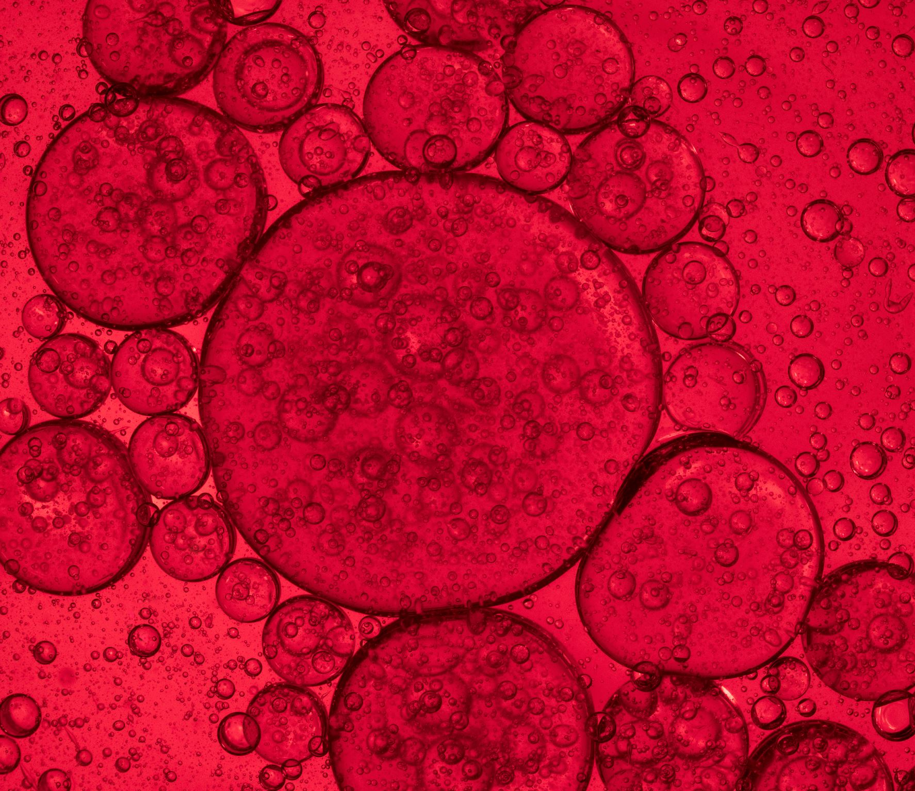
Emulsion
Vand og olie kan rystes sammen så det blandes
En sådan blanding kaldes for en emulsion
En emulsion af vand og olie vil skille igen
Vi siger at emulsionen er ustabil

Slide 22
O/V- og V/O-emulsion
Hvis man har lidt olie i meget vand, vil olien fordele sig som små dråber i vandfasen
En sådan emulsion kaldes for en olie-vand-emulsion, forkortet O/V-emulsion
Hvis man har lidt vand i meget olie, vil vandet fordele sig som små dråber i oliefasen
En sådan emulsion kaldes for en vand-olie-emulsion, forkortet V/O-emulsion

Slide 23
Emulgator
En emulgator er et stof der kan stabilisere en emulsion, dvs. få to ellers ikke-blandbare væsker til at være blandbare
En emulgator skal bygge bro mellem et polært stof (fx vand) og et upolært (fx olie)

Slide 24
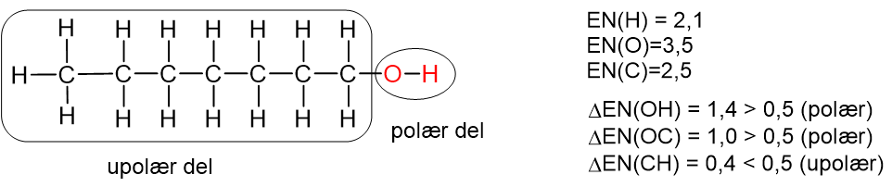
Emulgator

Slide 25
Emulgator
Symbolsk repræsentation af emulgator:
Den polær den symboliseres med en cirkel
Den upolære del symboliseres med en streg

Slide 26
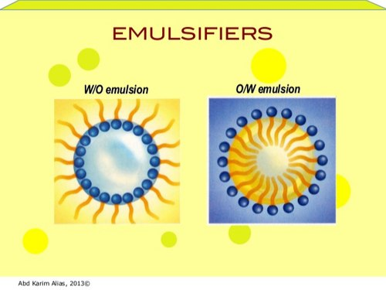
Emulgator

Slide 27
Emulgator
Emulgatorer bruges meget i fødevareindustrien
Det er fx emulgator der kan få vand og olie til at hænge sammen i margarine
Danmark har en stor emulgator-industri

Slide 28
Opgaver
Opgaver: 13-14
10 min.

Slide 29
Oversigt
Molekyler
Elektronegativitet (EN)
Forskelle i EN (∆EN)
Polaritet
Blandbarhedsregler
Upolære molekylforbindelser, polære molekylforbindelser og ionforbindelser
Emulsion
Emulgator

